Slide 1
Azione Cattolica dei Ragazzi
LA PROPOSTA FORMATIVA 2019/20

Slide 2
PREMESSA METODOLOGICA
Come (dove) nasce la proposta di cammino dell’Acr

Slide 3
A) dalla REALTA’ DEI RAGAZZI
B) nel cammino della CHIESA (vita della comunità cristiana e anno liturgico)
C) nel cammino della ASSOCIAZIONE (orientamenti triennali)

Slide 4
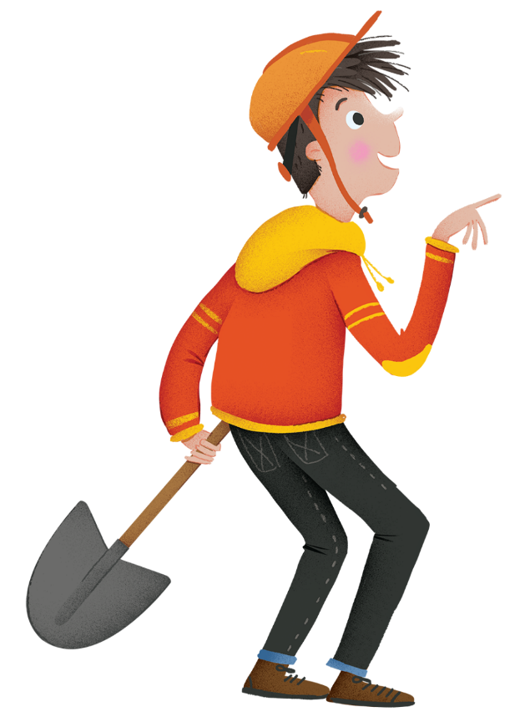
LA REALTA’ DEI RAGAZZI
La realtà dei ragazzi è tutto ciò che i piccoli stanno vivendo in questo tempo storico, è l’insieme di domande, aspettative, sogni, difficoltà, disagi, aspirazioni, interessi che emergono dall’osservazione del loro mondo.
«Chiediamo ai giovani e agli adulti di impegnarsi con noi in modo non occasionale ma continuativo a darci gli strumenti per interpretare e comprendere in modo critico ciò che accade attorno a noi» (Dagli emendamenti al Documento assembleare dei Ragazzi)

Slide 5
NEL CAMMINO DELLA CHIESA
Il cammino della Chiesa universale è quello che prova a dare continua linfa vitale e attualità alle consegne e alle sollecitazioni del Concilio Vaticano II attraverso passaggi significativi, che negli anni recenti hanno provato a raccogliere e tradurre questa eredità: basti pensare a Evangelii Gaudium, all’Esortazione Apostolica Gaudete et Exsultate o al Convegno Ecclesiale di Firenze.
«Per favore, non guardate dal balcone la vita, ma impegnatevi, immergetevi nell’ampio dialogo sociale e politico. Le mani della vostra fede si alzino verso il cielo, ma lo facciano mentre edificano una città costruita su rapporti in cui l’amore di Dio è il fondamento. E così sarete liberi di accettare le sfide dell’oggi, di vivere i cambiamenti e le trasformazioni. […] Dovunque voi siate, non costruite mai muri né frontiere, ma piazze e ospedali da campo». (Papa Francesco al Convegno Ecclesiale di Firenze)
La vita ordinaria della comunità cristiana, invece, è quella scandita, in questo anno liturgico, dal Vangelo di Matteo.

Slide 6
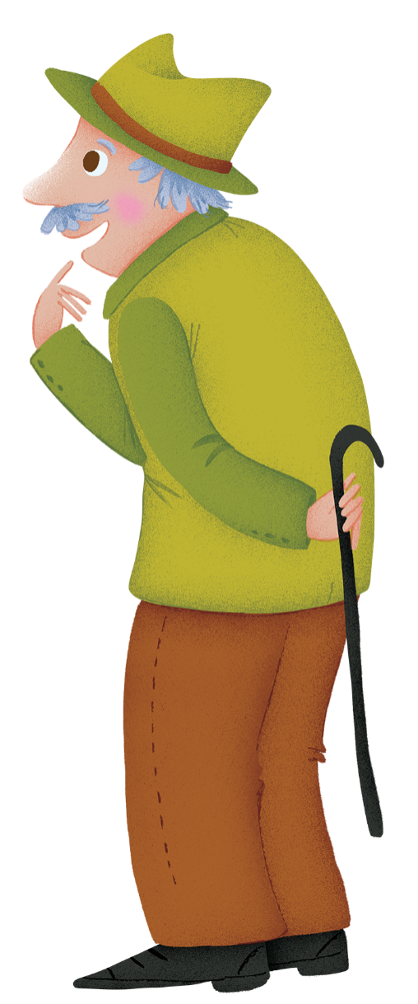
NEL CAMMINO DELL’ASSOCIAZIONE
Il terzo anno del percorso tracciato dagli Orientamenti triennali (declinazione del Documento Assebleare) è dedicato al verbo ABITARE.
«Abitare, oggi, significa fare proprio l’atteggiamento della comunità cristiana così come viene descritto nella lettera a Diogneto; è incarnare quella condizione apparentemente contraddittoria di piena cittadinanza e di totale estraneità alle logiche del mondo, una condizione che diventa in sé presenza missionaria solo se è capace di contagiare con il piacere e la bellezza di credere insieme. […]
L’abitare richiede l’avvio di un processo di riforma dei linguaggi dell’annuncio e così pure di quelle strutture che del dinamismo dell’evangelizzazione sono responsabili: per essere una compagnia coinvolgente e mai esclusiva, attenta al contesto senza riduzionismi e semplificazioni, misericordiosa ma non inerte alla banalità del male, in grado di rendere credibile con la vita l’amore incredibile del Vangelo».

Slide 7
LE COORDINATE DELLA PROPOSTA FORMATIVA

Slide 8
«Illuminate» da Icona Biblica
Vangelo di Matteo (25, 31-46)
LA CATEGORIA:
la compagnia
l’AMBIENTAZIONE:
la città
la DOMANDA DI VITA:
di prossimità-accoglienza

Slide 9
NEL CUORE DELLA PROPOSTA
IDEA GENERALE
L’ICONA BIBLICA
Categoria della COMPAGNIA
Domanda di vita: STAI CON ME?
La CITTÀ (ambientazione)
Gli atteggiamenti

Slide 10
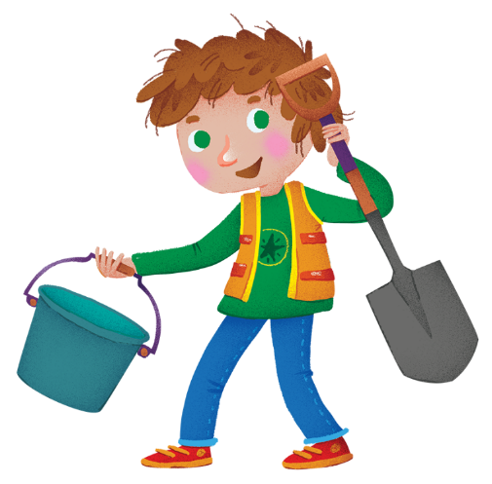
IDEA GENERALE
Per i piccoli abitare vuol dire rimanere, stare insieme. I bambini abitano un luogo, una persona quando la riconoscono come familiare e si sentono al sicuro. Abitare è un verbo che si coniuga sempre al plurale e indica quasi sempre uno “stare con”, un vivere insieme lo stesso spazio, la stessa relazione, un compiere insieme i passi di un cammino.
Per i più grandi abitare può voler dire condividere, fidarsi di qualcuno o di qualcosa (di amici, familiari, insegnanti, allenatori ecc…), accompagnarsi nel raggiungere uno stesso obiettivo. Un ragazzo dunque “abita” quando si sente compreso e comprende, quando riesce ad intendersi con l’altro per costruire qualcosa di unico, quando inizia a prendersi cura e a custodire.
Per i bambini ed i ragazzi l’abitare ha sempre a che fare con una compagnia. Si abita “con”, è un vivere insieme agli altri, mai da soli. Uno stare insieme che è vita, quotidianità, condivisione non solo di uno spazio e di un luogo, ma anche di idee, obiettivi da raggiungere, stili condivisi perché si abita con i fratelli.

Slide 11
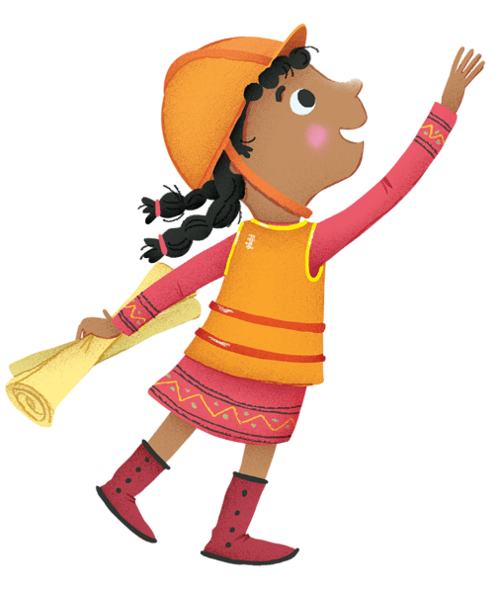
ICONA BIBLICA
IL VANGELO DI MATTEO 25, 31-46
“Raggiungete tutte le periferie e là siate Chiesa” (Papa Francesco all’AC, 30 aprile 2017).
La misericordia apre gli occhi ed il cuore per comprendere quali siano i luoghi e le condizioni di vita che attendono la “passione” missionaria dell’Ac.
Abitare le periferie è scegliere di “prendere residenza” là dove il Signore si rende presente attraverso i bisogni dei poveri. È la sfida di un’AC – e di tutta la Chiesa – “in uscita”, che vuole aiutare i suoi aderenti a fare della misericordia lo stile delle relazioni, ecclesiali e sociali.

Slide 12
LA CATEGORIA DELLA COMPAGNIA
Nell’anno in cui il cammino della Chiesa è scandito dall’annuncio del Vangelo di MATTEO (anno A), l’itinerario formativo dell’Acr si propone di iniziare i bambini e i ragazzi alla vita della Chiesa, assumendo come prospettiva sintetica la categoria della compagnia.
Appartenere e dunque “abitare” la Chiesa vuole dire sentirsi partecipi, in virtù del Battesimo, della sua missione evangelizzatrice, discepoli-missionari in cammino nel popolo di Dio.
È bello per i piccoli sperimentare una compagnia in cui vengono presi sul serio, in cui si riconosce loro la capacità di cooperare al bene comune.

Slide 13
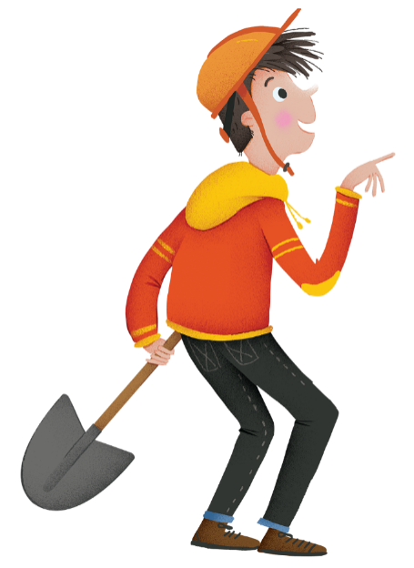
LA DOMANDA DI VITA
«Stai con me?»
«Stai con me?» è la domanda che i bambini rivolgono agli adulti quando sentono il bisogno di una presenza che li rassicuri e li incoraggi, che condivida il tempo del gioco, osservi i loro progressi, si accorga di quanto siano capaci di fare.
«Stai con me?» in alcune situazioni infonde coraggio, fa compiere ai ragazzi azioni che da soli non avrebbero fatto, compreso il prendere possesso di nuovi spazi. Diventa un patto: “Stai con me!”, vuol dire che non mi lascerai solo.
«Stai con me?» è la modalità con cui i ragazzi definiscono le loro relazioni: “Se stai con me, se sei dalla mia parte, sei mio amico!”. Se rivolta ai pari è una domanda che definisce i confini dell’appartenenza ad un gruppo, ad una compagnia in cui ci si conosce e si fa strada insieme.
«Stai con me?» è un interrogativo a cui non si risponde necessariamente con qualcosa da fare (talvolta basta davvero solo esserci!) ma che, necessariamente, mette in gioco in prima persona.

Slide 14
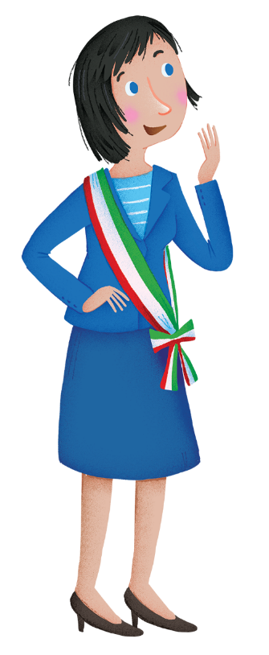
L’AMBIENTAZIONE
LA CITTÀ
Italo Calvino si chiede se siano gli uomini a dare forma alle città o se sia la città a dare forma all’uomo. In realtà, tra l’uomo e la città esiste un rapporto di reciprocità, al punto che cambiare città alle volte significa cambiare stile di vita. Per questo, guardando una città ci si dovrebbe chiedere “cosa c’è sotto?”, bisognerebbe scoperchiarla per poter vedere i movimenti che di giorno e di notte generano il suo rumore di fondo, la vita. Più che una cornice o una facciata, la città è allora un ingranaggio, spazio e tempo nel quale si realizzano processi.
Per Andrea Palladio la casa deve essere concepita come una piccola città e per contro la città come una grande casa: è il senso stesso dell’abitare le città come fossero delle case, luoghi in cui si avverte un costante senso di familiarità, in cui si coabita ciascuno con il proprio ruolo, in cui ci si riconosce nella quotidianità, in cui ci si sente sicuri e protetti, nei quali ogni spazio assolve a una funzione specifica dell’esistenza quotidiana.

Slide 15
GLI ATTEGGIAMENTI
ACCOGLIENZA
GRATUITÀ
CONDIVISIONE
GRATITUDINE

Slide 16
LO SVILUPPO DELLA PROPOSTA FORMATIVA
1^ FASE
2^ FASE
3^ FASE
4^ FASE

Slide 17
1^ FASE
LA SCUOLA
L’inizio dell’anno associativo è segnato anche dalle nuove esperienze che bambini e ragazzi vivono nella quotidianità.
Il nuovo anno scolastico è appena iniziato: per alcuni rappresenta la sfida di una nuova scuola, di un nuovo gruppo di amici, mentre per altri lo scenario è familiare, ma comunque ricco di incognite e di sorprese!
La scuola rappresenta il primo luogo della città dove si sperimenta l’incontro con l’altro e si cresce nell’apprendimento di ciò che fa con-vivere le diversità diventando con-cittadini.

Slide 18
CARITÀ: Nel Mese del Ciao i bambini ed i ragazzi accolgono l’invito che il Signore rivolge loro ad aprire gli occhi sugli altri, per riconoscere quanti abitano la loro vita ed imparare a fare spazio.
CATECHESI: Nella vita di tutti i giorni, i piccoli sperimentano che nessun uomo può cresce da solo. Tutti hanno bisogno di una comunità per crescere che non è fatta solo di familiari, parenti o amici, ma anche di altre persone che scelgono di assumere l’impegno della loro formazione. Soffermandosi sulle figure che, insieme, hanno contribuito e contribuiscono alla loro crescita, riconoscono la Chiesa come comunità che, raccogliendo l’invito del Maestro ad essere gli uni responsabili degli altri, accoglie e ha cura di ciascuno.
LITURGIA: i tre segni al vangelo e lo stare seduti
I tre segni vogliono essere il gesto dell’accoglienza della Parola nella mente e nel cuore per essere poi annunciata con e nella vita.
Lo stare seduti dà la possibilità di ascoltare meglio il Maestro, favorendo l’attenzione verso la sua Parola.
1^ FASE

Slide 19
2^ FASE
IL MUNICIPIO
La città è il luogo dove ciascuno può mettere in campo le proprie capacità per realizzare il bene comune.
Non sempre, però, ai piccoli viene data questa possibilità; piuttosto, la città si pone come il luogo degli ostacoli, come una limitazione per la libertà dei bambini perché non pensata a loro misura.
Dopo aver aperto gli occhi sui bisogni che li circondano, i bambini accolgono l’invito di Gesù a non essere semplici spettatori, ma a darsi da fare in prima persona.

Slide 20
CARITÀ: Nel Mese della Pace i più piccoli osservano così la città e si domandano quale aspetto avrebbe una città pensata su misura per loro. Scelgono di farsi portavoce dei loro bisogni e coinvolgono la comunità in alcuni progetti pensati per rendere la città più responsiva alle loro esigenze. I più grandi guardano alle loro capacità e scoprono che acquisire una maggiore autonomia significa anche farsi carico dei doveri, in primis quello di mettersi in gioco per la propria città. Imparano ad uscire dall’ottica che tutto sia un “diritto”, riconoscono quali tra i veri diritti non sono garantiti a tutti e fanno del loro rispetto un dovere. Sperimentano inoltre la bellezza e la difficoltà della progettazione condivisa, imparando sul campo lo stile del rispetto e del dialogo.
CATECHESI: Nel secondo tempo di catechesi i bambini e i ragazzi guardano ai loro bisogni, alle loro debolezze e fragilità e si riconoscono presi per mano dal Signore che, attraverso la comunità cristiana, si fa presente nella vita di ciascuno. Imparano a riconoscere gli atteggiamenti e le situazioni che li spingono all’isolamento, all’asocialità, ad evitare la relazione con l’altro e con Dio, trincerandosi dentro le mura delle proprie sicurezze. Scoprono nella Chiesa, una compagnia sempre disposta ad accorciare distanze e ad aprire porte.
LITURGIA: il battersi il petto e lo stare in piedi
Battersi il petto è il segno di pentimento e di fiducia, la presa di coscienza della nostra povertà e, al tempo stesso, l’esperienza di essere accolti e risollevati dal Signore.
Il restare in piedi durante la preghiera è il modo attraverso il quale il nostro corpo esprime il desiderio di vivere da “ri-sorti”, perché il Signore ci ha "rialzati".
2^ FASE

Slide 21
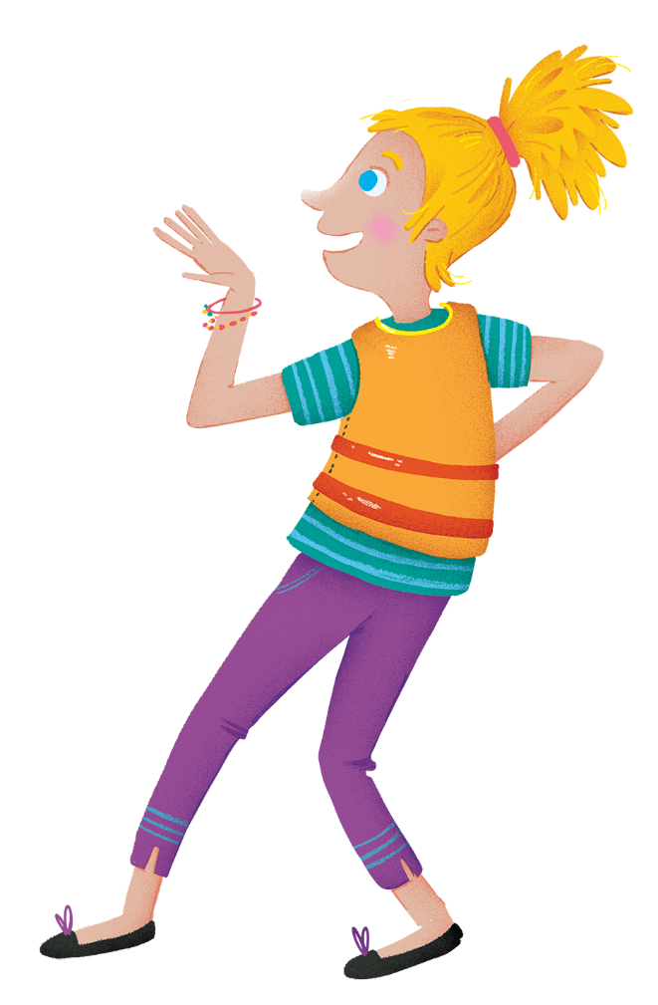
3^ FASE
IL CAMPO SPORTIVO
Il tempo di Pasqua e Pentecoste invita i cristiani a farsi portavoce della buona notizia che viene dal Risorto: siamo tutti eredi dello stesso regno. Il Signore è morto e risorto per tutti gli uomini.
Con questa consapevolezza, i bambini e ragazzi si fanno portatori dell’invito a costruire la comunità sulla base del bene che hanno in comune.

Slide 22
CATECHESI: I bambini e ragazzi si riconoscono parte di una comunità visibile, radunata nel nome del Padre, del Figlio e dello Spirito Santo, che durante la celebrazione domenicale ascolta insieme la Parola di Dio e vive la comunione attorno all’Eucarestia. Scoprono pertanto l’importanza che ha un rito per una comunità, capace di rendere un giorno speciale e far incontrare le persone. Anche nella comunità civile ci sono riti che creano comunione.
CARITÀ: La città diventa il luogo di comunione dove valorizzare ciò che unisce e costruire così l’identità di una popolazione. Lo stadio diventa l’ambiente dove riunirsi per sostenere la propria squadra e vivere insieme l’esperienza bella di uno spettacolo sportivo, abbandonando lo stile di chi guarda solo al risultato. Stare insieme, condividere una passione comune è la vittoria più grande della comunità.
LITURGIA: le braccia alzate e le processioni
Le braccia alzate e allargate nella preghiera sono il segno dell’accoglienza e della scelta di non porre barriere tra noi e l’Altro, tra noi e gli altri.
Avvicinarsi insieme all’altare esprime visibilmente ciò che si sta vivendo: ci nutriamo del Corpo di Cristo per diventare il Corpo di Cristo.
3^ FASE

Slide 23
4^ FASE
LA FESTA IN PIAZZA
La vita dei luoghi di una città “ha i suoi tempi”: la scuola è ormai chiusa fino a settembre e in questo periodo tornano ad animarsi le piazze.
La piazza è il luogo dove avviene l’incontro tra tutti, non importa se residenti o forestieri. Insieme con le loro famiglie, durante le vacanze, i ragazzi visitano piazze diverse o abitano le piazze delle loro città, talvolta trascurate nei mesi invernali.

Slide 24
CARITÀ: Tempo privilegiato per sostare in questi spazi è quello della festa, momento in cui la comunità scende per strada per stare insieme. La festa chiama in causa la responsabilità di tutti per la riuscita, dagli organizzatori a chi semplicemente vi prende parte. Tutti sono accomunati dall’amore e dalla gratitudine nei confronti della propria città.
LITURGIA: lo scambio della pace e l’inginocchiarsi
Lo scambio della pace ricorda il dono portato agli apostoli da Gesù risorto, è il frutto della sua Pasqua. Per questo chi presiede la preghiera augura che la pace del Signore possa essere con tutti i presenti.
Il mettersi in ginocchio è il gesto attraverso il quale una persona “dichiara” di trovarsi davanti a una presenza che valuta importante, meritevole di rispetto e, nel nostro caso, di adorazione.
4^ FASE

Slide 25
LA STORIA
Che cosa accade se gli adulti di una città non si prendono più cura dei bisogni di tutti, a cominciare da quelli dei piccoli?
Può succedere, per esempio, che i bambini e i ragazzi decidano di prendersi cura in prima persona della città e dimostrare a tutti di essere dei bravi cittadini. Sembrerebbe facile, ma non lo è...
La storia che accompagna la proposta formativa di quest’anno racconta un desiderio di protagonismo e un sogno di comunità che alla fine porterà a comprendere che nessuno può prescindere dall’altro.

Slide 26
GLI STRUMENTI DELLA PROPOSTA
GUIDE D’ARCO
WIP
IN FAMIGLIA
REGOLA DI VITA
STORIA
SHEMA’
SUSSIDI PERSONALI
CAMPO SCUOLA
STAMPA ASSOCIATIVA

Slide 27
È uno strumento pensato per accompagnare la formazione personale e il servizio educativo dei catechisti e degli educatori. WIP contiene approfondimenti sulla vita dei ragazzi, riflessioni per lasciarsi educare e guidare dalla Parola, spunti per crescere nella dimensione spirituale e contributi sull’ambientazione che fa da sfondo al cammino.
WORK IN PROGRESS (WIP)

Slide 28
E’ uno strumento che accompagna lo scandire dei giorni, secondo il calendario dell’anno liturgico, consentendo alla famiglia di conoscere e approfondire il cammino di fede dei figli. Grazie a questa agenda la famiglia cresce nell’impegno a fidarsi sempre più dell’azione di Dio e a mettere nelle Sue mani la propria creatività attraverso attività, giochi, proposte bibliografiche e filmografiche da condividere insieme.
IN FAMIGLIA

Slide 29
SHEMÀ
Esperienze di ascolto della Parola di Dio per ragazzi
Betania (Lectio divina) «Nel cantiere della carità» (Mt 25,31-46)
Al Pozzo di Sicar (Ritiro spirituale di Avvento) «Accendi l’attesa» (Lc 2,22-39)
Tabor (Week-end di spiritualità di Quaresima) «Per le strade con Te» (Mt 26,69-75)
scaricali da acr.azionecattolica.it area CAMMINO DELL’ANNO

Slide 30
I SUSSIDI PERSONALI DI PREGHIERA
AVVENTO E NATALE
Fino a Betlemme, accompagnati da un bambino che vive a Betlemme ai tempi di Gesù.
QUARESIMA E PASQUA
Insieme a Gerusalemme, presi per mano da un bambino per ripercorrere con lui le strade di Gerusalemme

Slide 31
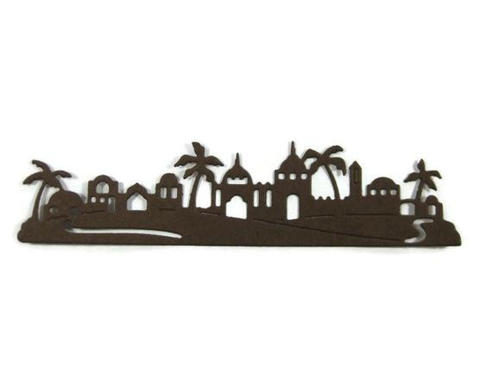
CAMPO SCUOLA
La proposta di quest’anno, dal titolo «Con Te, di città in città», vuole mettere al centro le città del Vangelo: non un personaggio né un testimone, ma la storia dei luoghi che hanno fatto da sfondo alla vicenda di Gesù e hanno costruito, tappa dopo tappa, il sogno del Vangelo. Ad accompagnare questo percorso un viandante, che nel suo viaggio lungo la storia della salvezza visita, giorno dopo giorno, i luoghi (ai tempi di Gesù) che hanno ritmato il compimento della promessa d’amore di Dio.

Slide 32
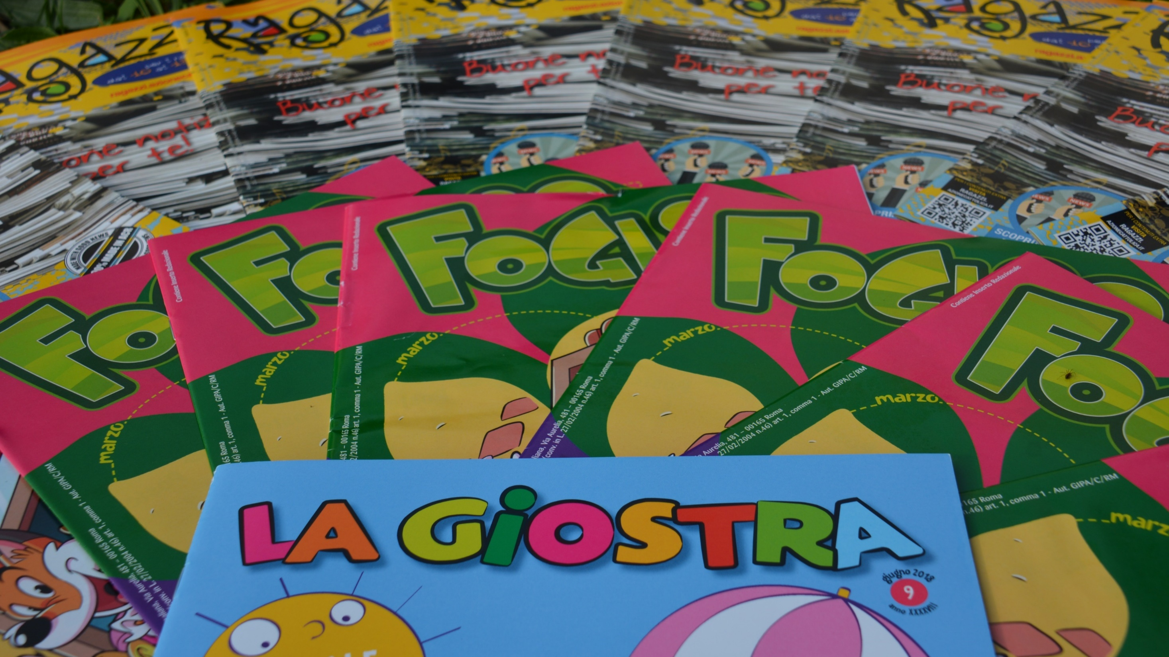
LA STAMPA ASSOCIATIVA La Giostra Foglie Ragazzi

Slide 33
BUON CAMMINO

